Slide 1
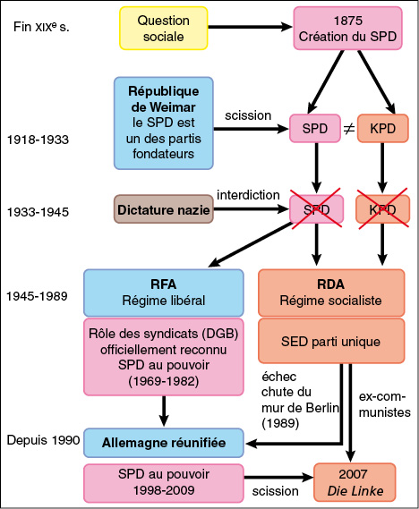

Slide 2
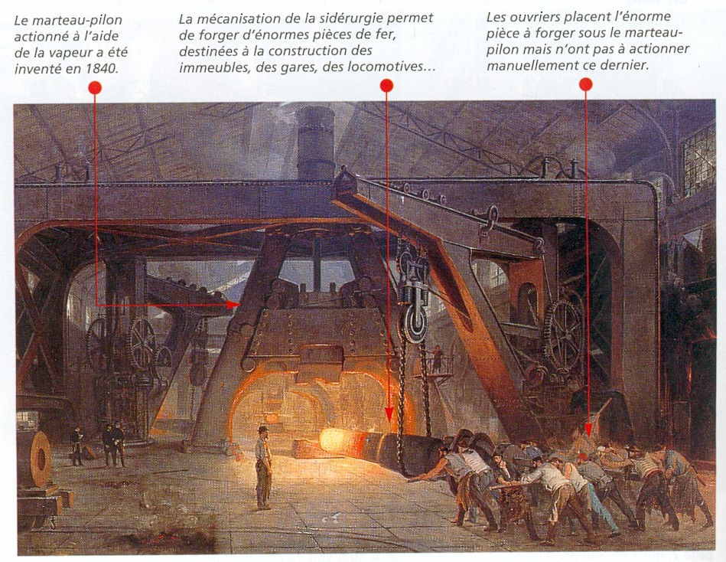
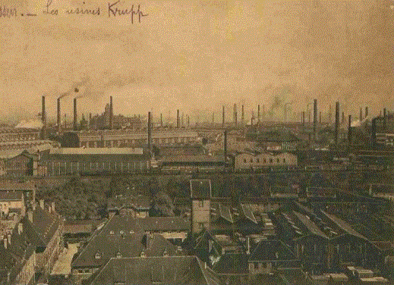
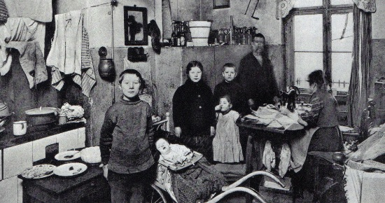
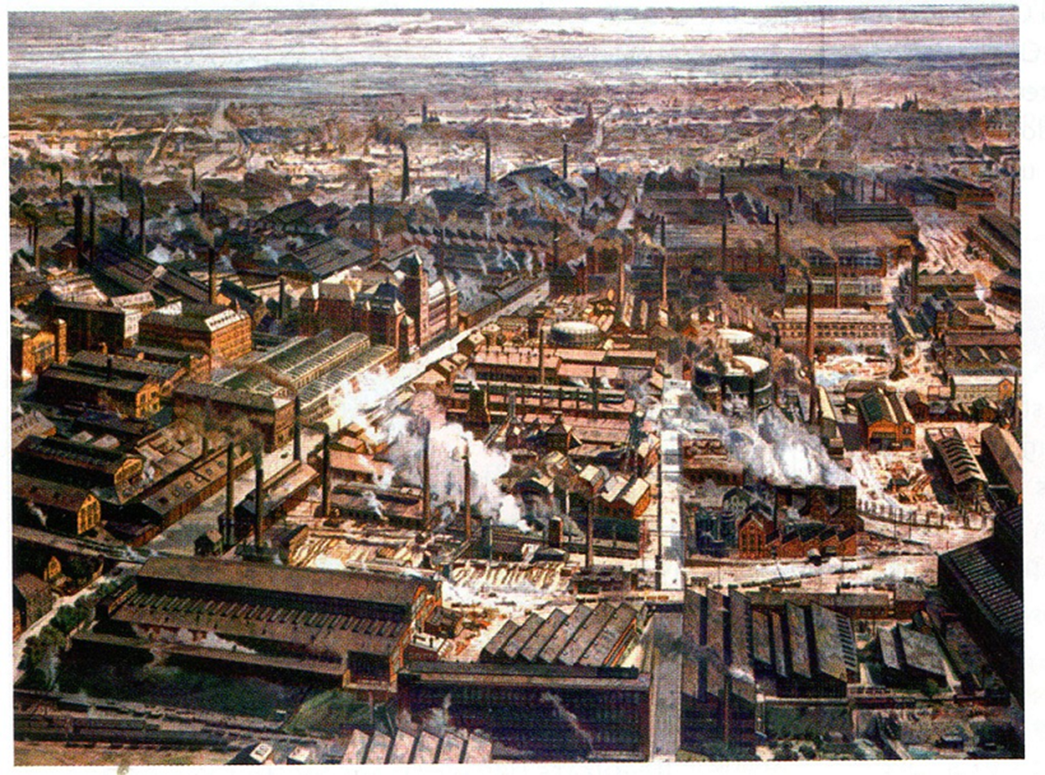

Slide 3
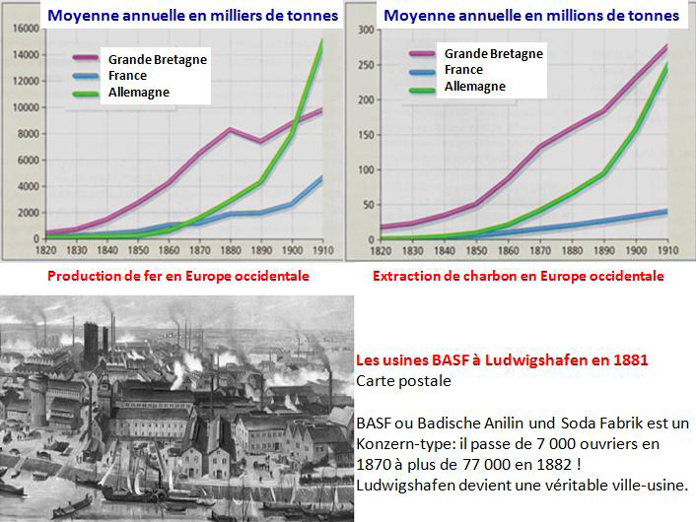

Slide 4
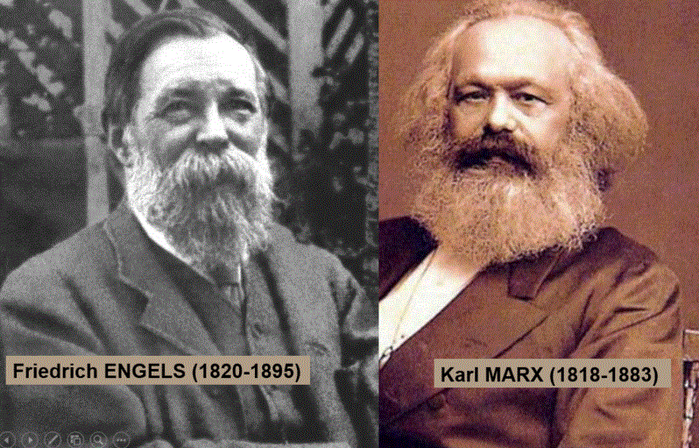
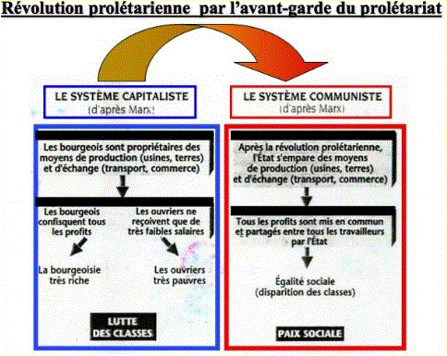
Les deux pères du communisme, auteurs du Manifeste du parti communiste publié à Londres en 1848

Slide 6
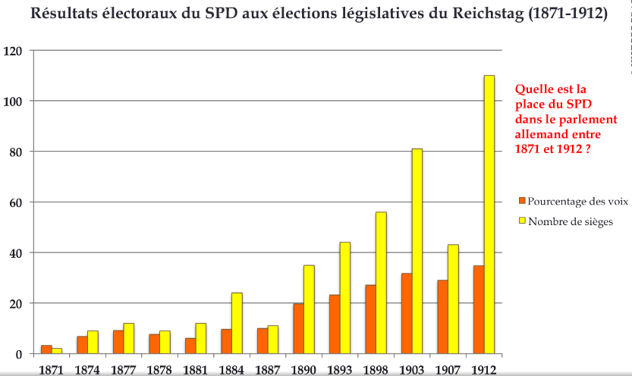

Slide 7
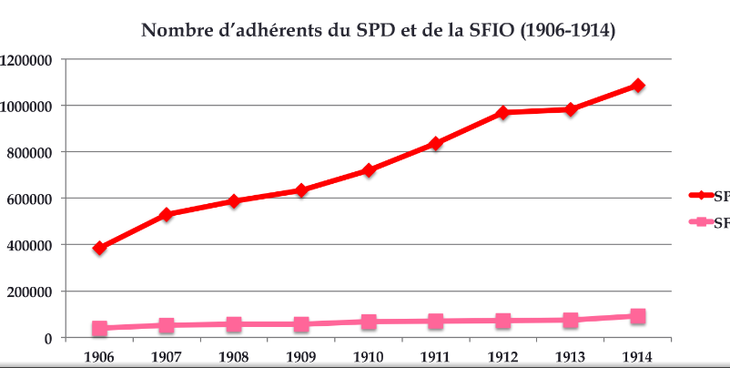

Slide 8
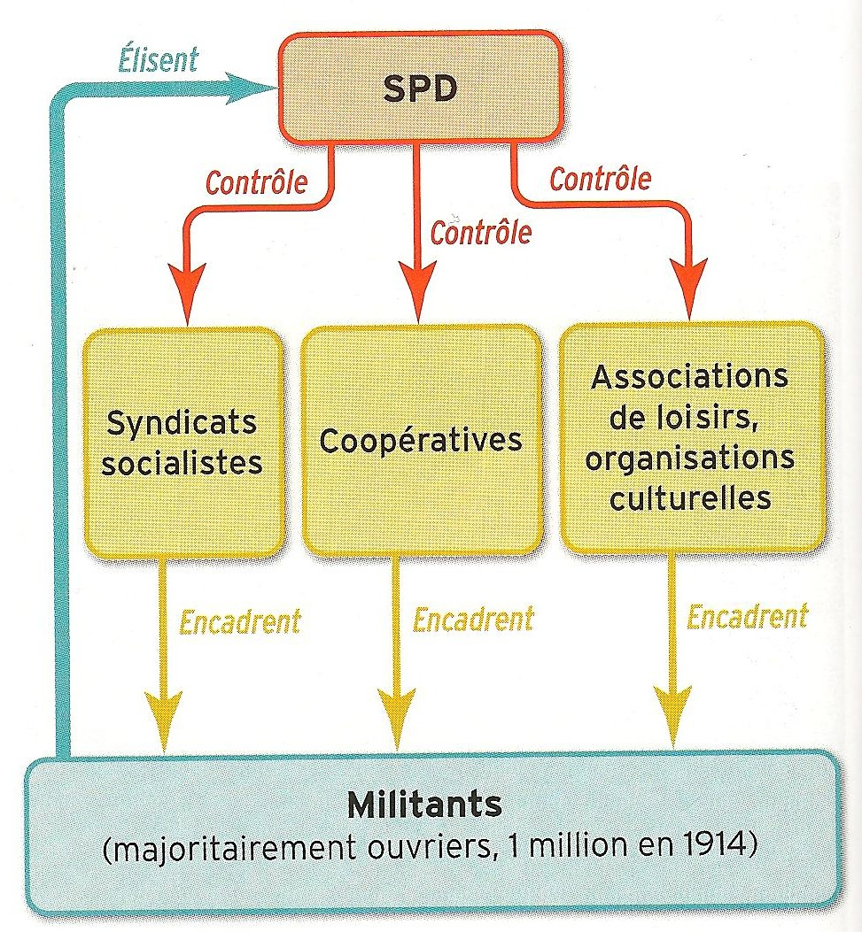
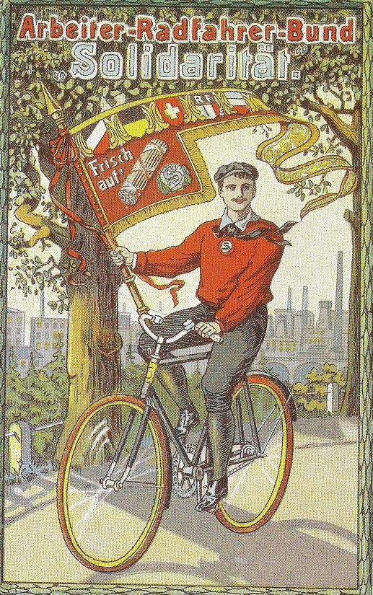
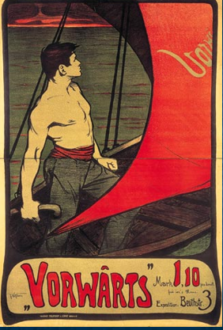
Au centre ,une carte postale du syndicat Solidarité produite en 1905. Ce syndicat, lié au SPD milite pour l'internationale ouvrière et rassemble 100.000 ouvriers auxquels elle propose toutes sortes d'activités de loisirs.

Slide 9
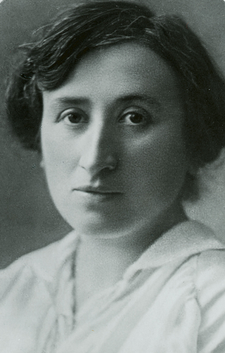
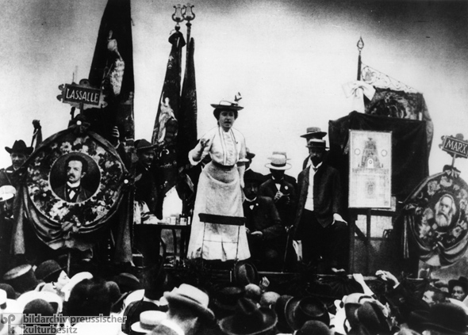
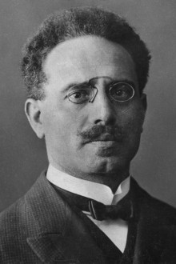
Rosa Luxembourg
Rosa Luxembourg à Stuttgart en 1917 entre les photos de Ferdinand Lassalle et de Karl Marx
Karl Liebknecht

Slide 10
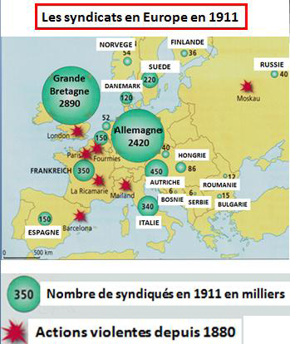
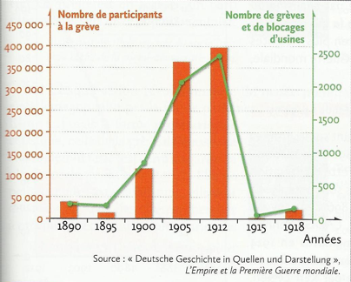

Slide 11
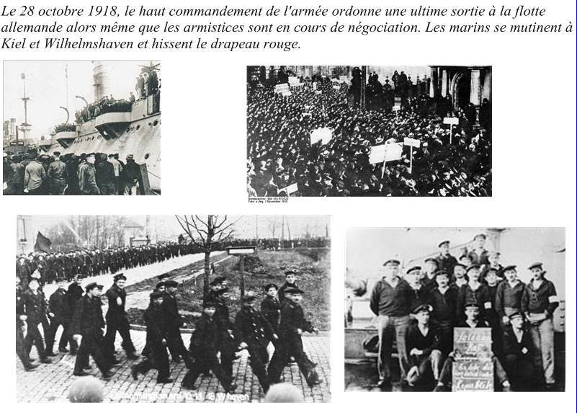
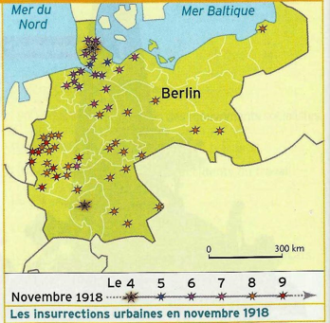
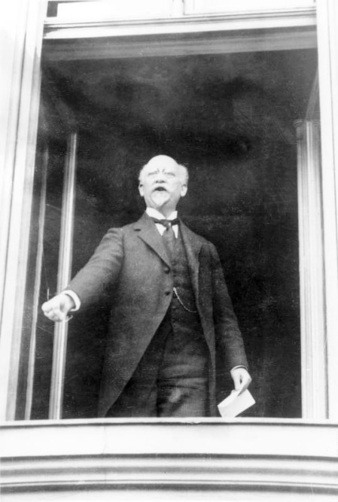
Scheidemann à la fenêtre du Reichstag proclame la République le 9 novembre 1918

Slide 12
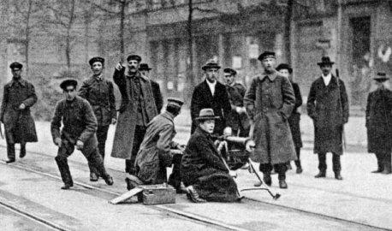
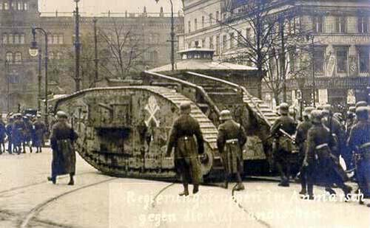
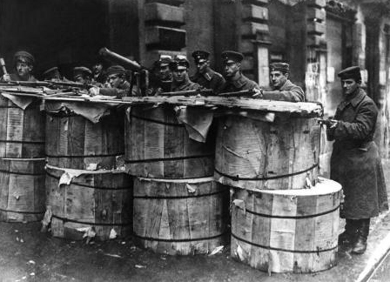
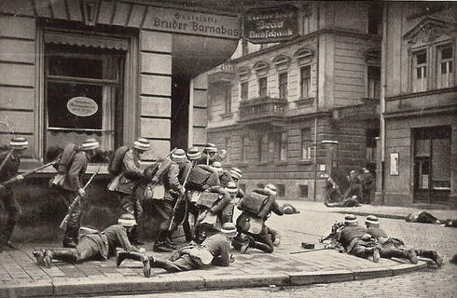
Spartakistes
Corps francs

Slide 13
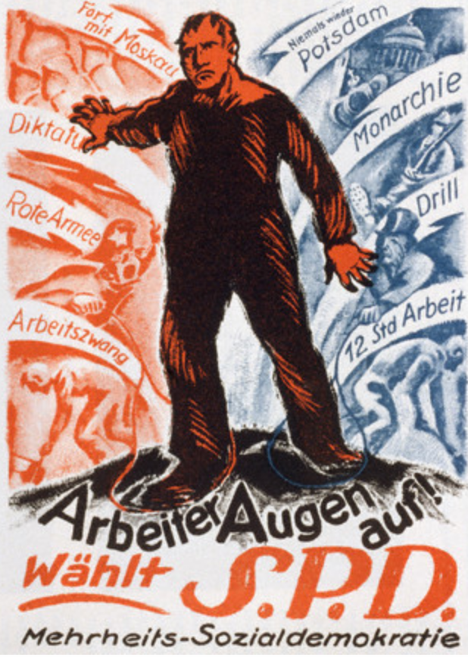
Affiche du SPD imprimée après la semaine sanglante au cours de laquelle les spartakistes furent massacrés.
En bas : « Travailleurs, ouvrez les yeux. Votez SPD majorité sociale-démocrate ».
Sur le fond rouge une dénonciation du communisme : Moscou, dictature, Armée rouge, travail forcé.
Sur le fond bleu une dénonciation des conservateurs : Potsdam, monarchie, discipline militaire, 12 heures de travail.

Slide 14
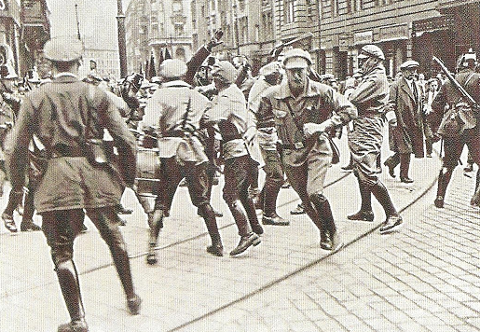
la « Ligue des combattants du front rouge » fondée en 1924 se heurte aux forces de police. Elle constitue l'organisation paramilitaire du KPD. En 1932, elle est finalement interdite par les autorités suite à des heurts violents avec les nazis.

Slide 15
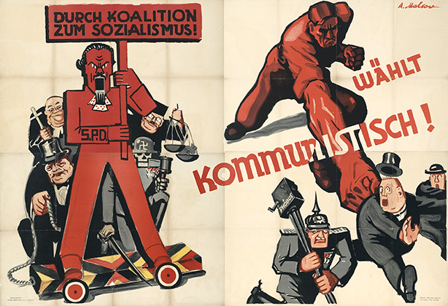
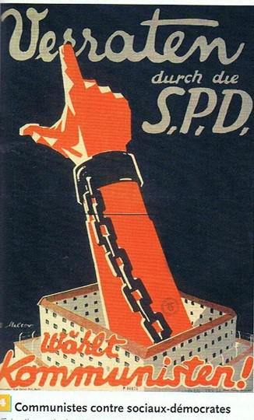
Affiche communistes dénonçant les « sociaux-traîtres » du SPD qui sont accusés de pactiser avec l’Église, les juges, la bourgeoisie et les nazis

Slide 16
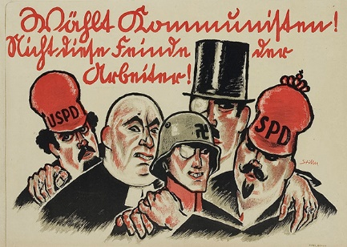
« Choisis les communistes ! Pas ces ennemis des travailleurs ! » De gauche à droite, mains sur épaules : un membre du Parti social-démocrate indépendant (USDP), un homme d’Eglise, un membre du parti NSDAP, un bourgeois et un membre SPD Affiche du KPD, 1927

Slide 17
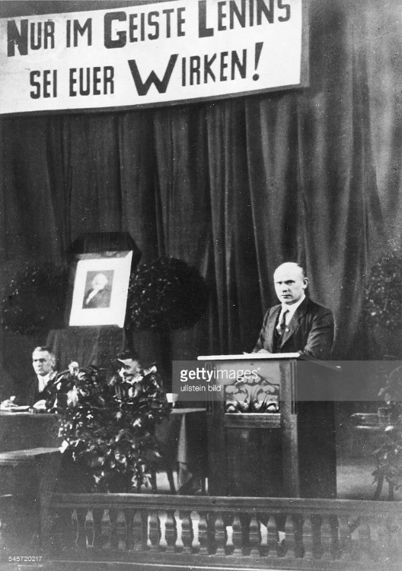
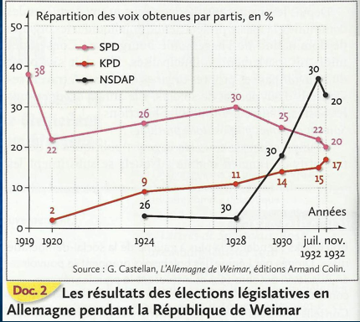
Thälmann (KPD) en 1932

Slide 18
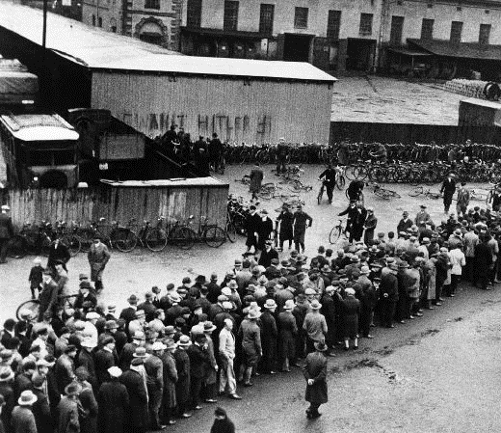
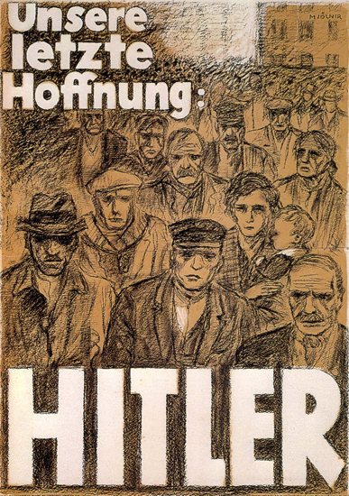
"Notre dernier espoir, HITLER" Affiche de propagande Nazie, Berlin, 1932
Chômeurs allemands dans les années 1930. Sur le mur : « Votez Hitler »

Slide 19
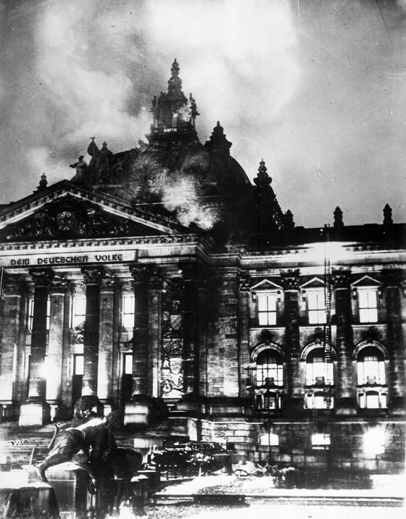
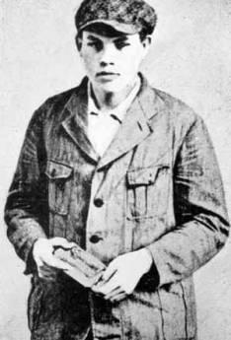
L'incendie du Reichstag dans la nuit du 27 au 28 février 1933, attribué à un communiste va donner un prétexte à Hitler pour interdire le KPD
Marinus van der Lubbe. Présenté comme l'incendiaire du Reichstag par les nazis, il est exécuté pour haute trahison le 10 janvier 1934

Slide 20
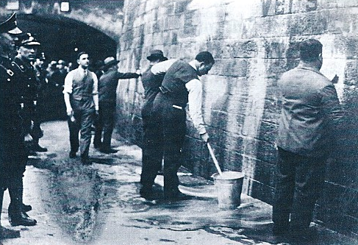
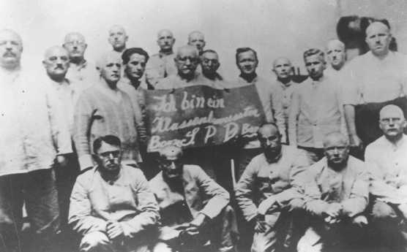
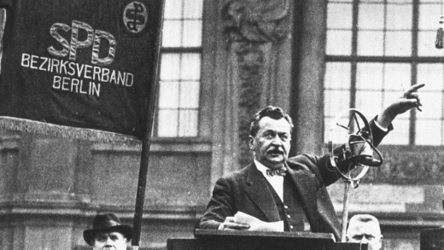
Des militants du SPD contraints par les SA d'effacer des slogans sur un mur
Humiliation de militants du SPD déportés à Dachau et contraints d'arborer une banderole où figure la phrase « Je suis une personne avec une conscience de classe ; patron de parti ».
Otto Wels en 1932

Slide 21
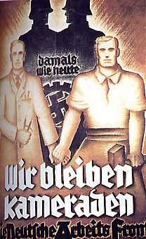
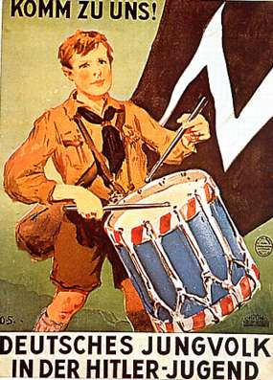
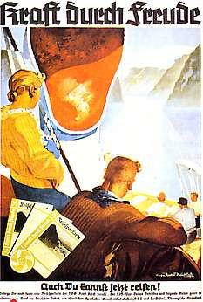
Front Allemand du Travail
Les Jeunesses hitlériennes
La Force par la Joie

Slide 22
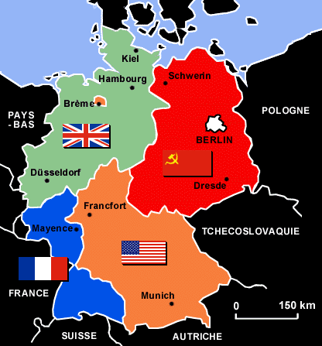
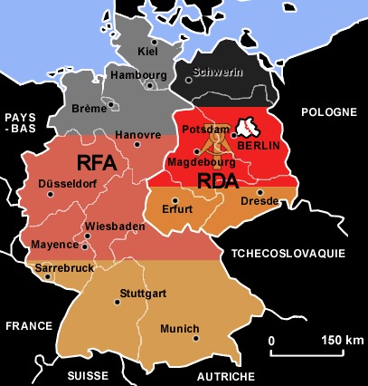
1945
1949

Slide 23
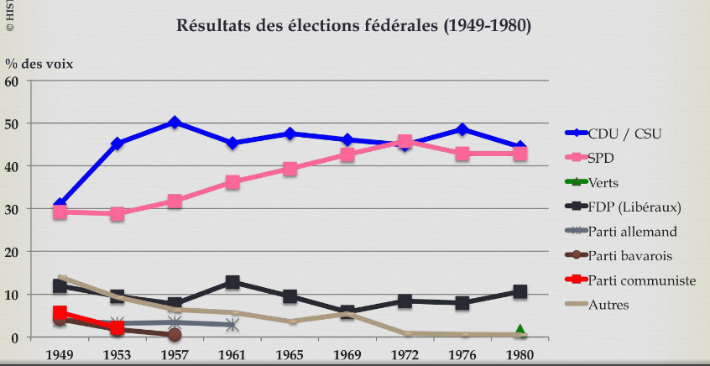

Slide 26
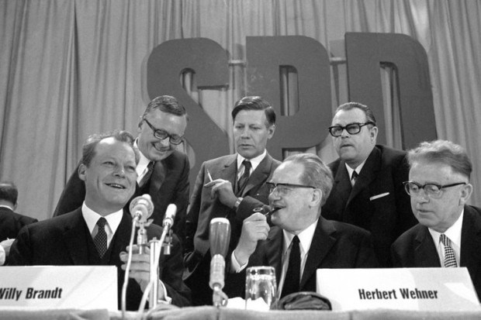
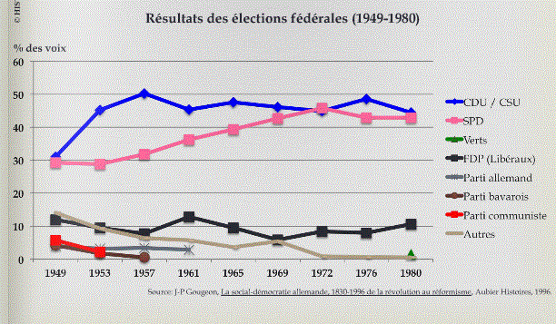
Congrès SPD de Bad Godesberg, 1959

Slide 27
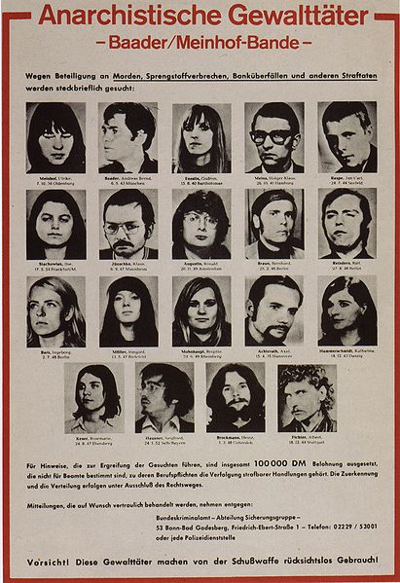
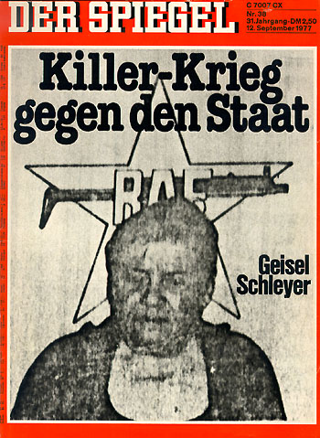
La bande à Baader
RAF (Rote Armee Fraktion)

Slide 28
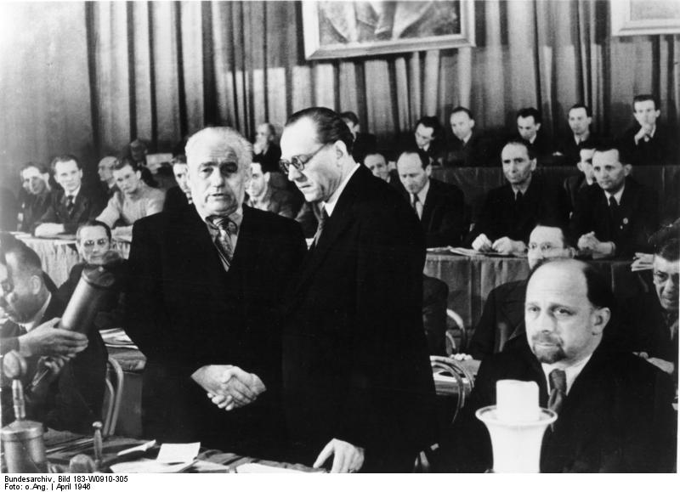
Fusion forcée à Berlin le 21 avril 1946, poignée de main entre Pieck (KPD) et Grotewohl (SPD)
Walter Ulbricht lors d'un meeting politique du SED le 3 janvier 1946
« Unité ». En 1946, le SPD et le KPD fusionnent en Allemagne de l'est

Slide 30
FDGB : Freier Deutscher Gewerkschaftsbund (Confédération des Syndicats libres d’Allemagne). C’est le syndicat des salariés de la RDA. Affiches de propagande Fondé officiellement lors de son 1er congrès (février 1946), le FDGB revendiquait plusieurs millions de membres (1,8 million pour la seule métallurgie). Le syndicat était étroitement lié au SED. Il s'est dissous en 1990 et ses structures intégrées au Deutscher Gewerkschaftsbund.
Centres de vacances de la FDGB

Slide 31
La révolte des Berlinois en 1953 écrasée par les chars de l'armée rouge

Slide 32
La construction du mur de Berlin en 1961

Slide 34
Manifestation à Berlin-Est en novembre 1989

Slide 36
Le SPD prend un tournant libéral avec l'arrivée au pouvoir de Gherard Schröder (1998-2005), Le « Neue Mitte ». Coalition SPD-Verts (1998-2005)

Slide 37
2005–2009 : Angela Merkel (CDU) et Franz Müntefering/Frank-Walter Steinmeier (SPD)
à partir de 2013: Angela Merkel (CDU) et Sigmar Gabriel (SPD

